Slide 1

BÁO CÁO TỐT NGHIỆP
ĐỀ TÀI
XÂY DỰNG WEBSITE
KIỂM TRA TRẮC NGHIỆM TRỰC TUYẾN
Giảng viên hướng dẫn:
ThS. Đặng Phạm Hữu Thảo
Sinh viên thực hiện:
Huỳnh Thanh Tâm - 1624801040051

Slide 2
NỘI DUNG CHÍNH
Tổng quan đề tài
1
Phân tích bài toán
Thiết kế hệ thống
2
3
4
Kết luận
Demo sản phẩm
5
5
Xây dựng Website kiểm tra trắc nghiệm trực tuyến

Slide 3
1. TỔNG QUAN ĐỀ TÀI
Mong muốn phát triển trang web hỗ trợ việc học tập, đánh giá qua hình thức kiểm tra trực tuyến
Lý do chọn đề tài
1.1
Hỗ trợ các trung tâm tin học, ngoại ngữ, các ban ngành có nhu cầu liên quan
Xây dựng Website kiểm tra trắc nghiệm trực tuyến

Slide 4
1. TỔNG QUAN ĐỀ TÀI
Phân tích những khó khăn, vấn đề mà các đơn vị triển khai khi đang gặp phải
Mục đích nghiên cứu
1.2
Tìm kiếm, đưa ra giải pháp phù hợp
Xây dựng các chức năng đáp ứng tốt nhu cầu thực tiễn
Xây dựng Website kiểm tra trắc nghiệm trực tuyến

Slide 5
1. TỔNG QUAN ĐỀ TÀI
Chương trình đào tạo, học viên và giáo viên giảng dạy tại trung tâm
Đối tượng, phạm vi nghiên cứu
1.3
Các ứng dụng có tính năng tương tự
Các vấn đề liên quan tạo lập bài kiểm tra và thống kê kết quả
Xây dựng Website kiểm tra trắc nghiệm trực tuyến

Slide 6
1. TỔNG QUAN ĐỀ TÀI
Phương pháp nghiên cứu
1.4
Phương pháp so sánh
Phương pháp thực nghiệm
Phương pháp nghiên cứu tài liệu
Xây dựng Website kiểm tra trắc nghiệm trực tuyến

Slide 7
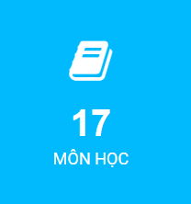
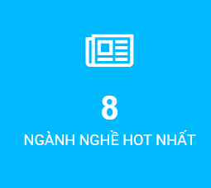
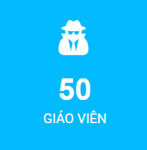
2. PHÂN TÍCH BÀI TOÁN
2.1
Thực trạng
Chưa có hệ thống kiểm tra online
Xây dựng Website kiểm tra trắc nghiệm trực tuyến

Slide 8


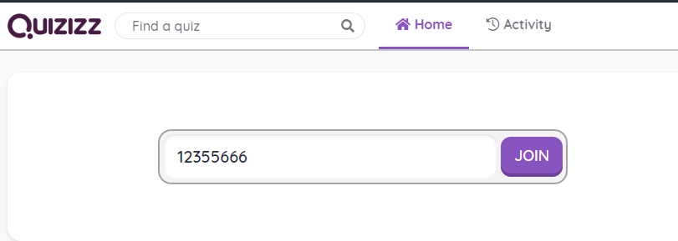
2. PHÂN TÍCH BÀI TOÁN
2.1
Các ứng dụng hỗ trợ kiểm tra trắc nghiệm
Xây dựng Website kiểm tra trắc nghiệm trực tuyến

Slide 9




2. PHÂN TÍCH BÀI TOÁN
2.1
Hướng giải quyết
Xây dựng Website kiểm tra trắc nghiệm trực tuyến

Slide 10
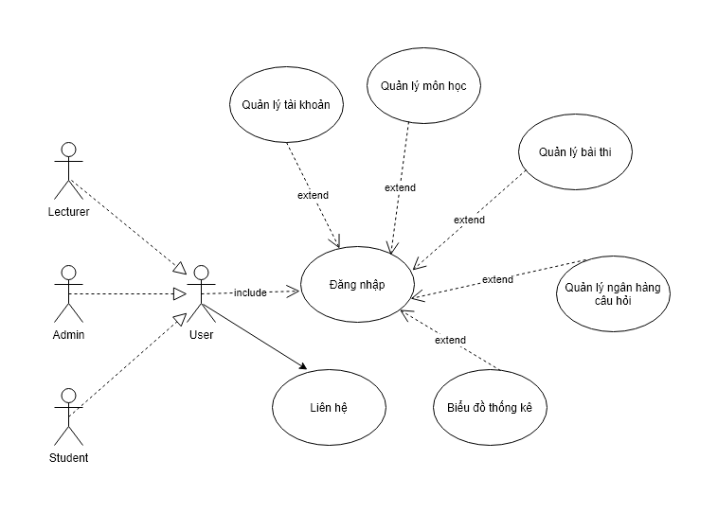
3. THIẾT KẾ HỆ THỐNG
2.1
Sơ đồ usecase
Usecase tổng quát
Xây dựng Website kiểm tra trắc nghiệm trực tuyến

Slide 11
3. THIẾT KẾ HỆ THỐNG
Sơ đồ tuần tự tạo bài kiểm tra
Xây dựng Website kiểm tra trắc nghiệm trực tuyến

Slide 12
3. THIẾT KẾ HỆ THỐNG
Sơ đồ tuần tự làm bài kiểm tra
Xây dựng Website kiểm tra trắc nghiệm trực tuyến

Slide 13
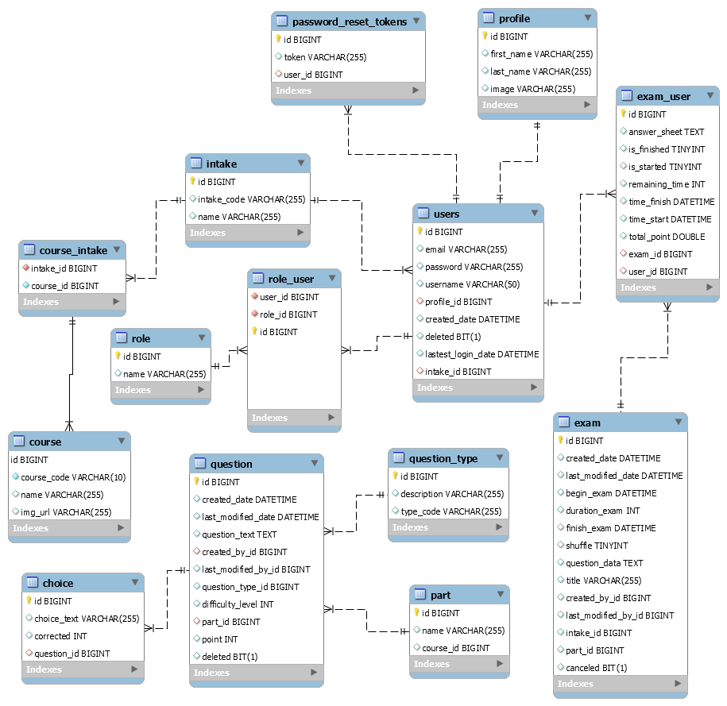
3. THIẾT KẾ HỆ THỐNG
Sơ đồ Database Diagram
Xây dựng Website kiểm tra trắc nghiệm trực tuyến

Slide 14
4. DEMO SẢN PHẨM
Quản lý người dùng, môn học
Quản lý ngân hàng câu hỏi
Quản lý, thực hiện bài kiểm tra
2.1
Xây dựng Website kiểm tra trắc nghiệm trực tuyến

Slide 15
5. KẾT LUẬN
2.1
Cho phép quản lý thông tin người dùng
Cung cấp ngân hàng câu hỏi
Cho phép người dùng tham gia kiểm tra
Lưu kết quả và thống kê
5.1
Kết quả đạt được
Xây dựng Website kiểm tra trắc nghiệm trực tuyến

Slide 16
5. KẾT LUẬN
Bổ sung các dạng câu hỏi như điền khuyết, ghép/nối, sắp xếp,…
Cung cấp gợi ý về tài liệu tham khảo sau mỗi bài kiểm tra
Hỗ trợ đẩy thông báo trên thiết bị di động
Tuỳ chọn cho phép khoá xem kết quả
Hỗ trợ chat với giáo viên trên hệ thống
2.1
5.2
Định hướng
phát triển
Xây dựng Website kiểm tra trắc nghiệm trực tuyến

Slide 17
CẢM ƠN MỌI NGƯỜI ĐÃ THEO DÕI BÀI BÁO CÁO

